Slide 1
Try Number One
Essaye numero une

Slide 2


The Next Gen azerty
Il est une fois un lapin qui habit sur une terre
$$A=πr^{2}$$

Slide 3
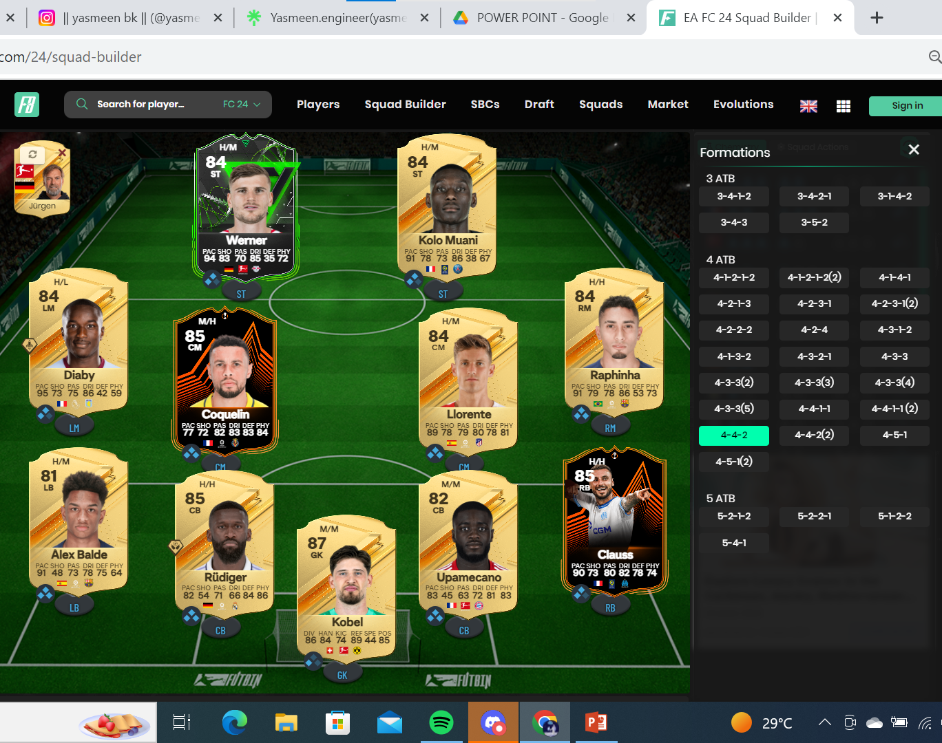
Ultimate Team Squad
GK: Kobel CB: Rudiger CB: Upamecano RB: Clauss

